Slide 1
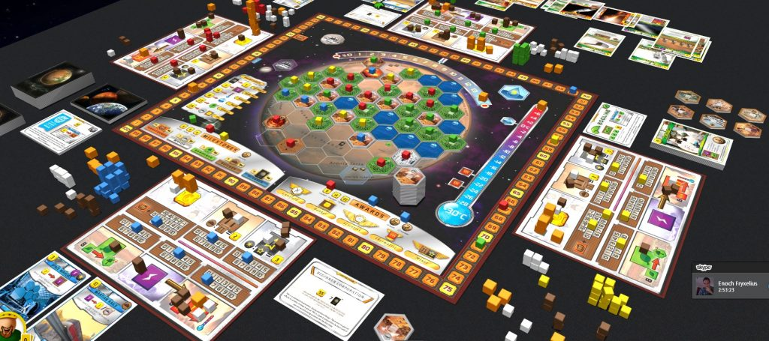
Banda Mestra
Aplicação para Busca, Gestão e Ranqueamento de Jogadores e Jogos de Mesa

Slide 2
Jogos de Mesa: O que são ?
Jogos interativos envolvendo de 1 a N jogadores, organizados ou não, objetivando o cumprimento de missões que visam a vitória.
Geralmente possuem um tabuleiro e/ou dados e/ou peças e/ou cartas.
Majoritariamente jogados em turnos, embora existam ótimos títulos jogados em realtime.
Possuem incontáveis histórias reais e imaginárias, roteiros e objetivos/missões.
São jogados a mais de dois mil anos !

Slide 3
Jogos de Mesa: Motivações
Torna mais fácil a integração entre pessoas, sendo um ponto em comum com infinitas possibilidades e interação.
É um excelente passatempo, exercita a capacidade mental e de trabalho em equipe.
Boa relação custo x benefício – existem jogos para todos os gostos e bolsos, e uma vez adquiridos a jogatina é gratuita.
É um nicho de mercado aquecido e rentável: a indústria de jogos de tabuleiro movimenta mais de meio bilhão de reais POR ANO.

Slide 4
Dificuldades em Jogar Jogos de Tabuleiro
O Brasil e uma variedade de países não tem tradição nesse segmento.
Muitos títulos tornam difícil encontrar jogadores focados no mesmo jogo.
As mídias e jogos digitais dificultam o encontro presencial de grupos de pessoas.
A insegurança ao buscar pessoas até então desconhecidas dificulta a realização de jogos de tabuleiro para grandes grupos.

Slide 5
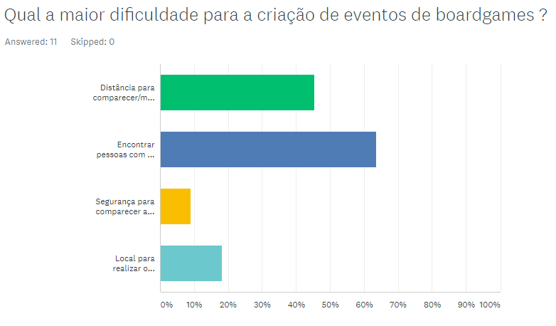
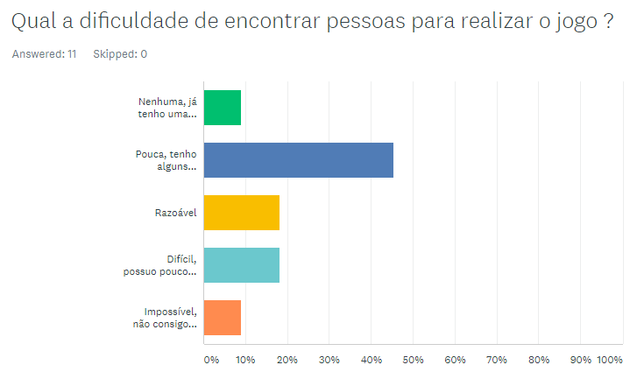
Sobre Dificuldades...

Slide 6

A Banda Mestra
Aplicativo orientado na busca de jogadores por geolocalização e de acordo com os títulos de interesse.
Foco em segurança: o cadastro no aplicativo passa por uma checagem documental.
Gestão de jogos: permite criar um dashboard de grupos de jogadores de acordo com o título.
Focado na diversão: os jogadores votam a cada partida para avaliar o desempenho do grupo e de outros jogadores.

Slide 7
Foco no Simples
Desenvolvimento simples e performático utilizando as melhores práticas de programação e tecnologias.
Reutilização de código (de verdade): Javascript do frontend ao backend nas plataformas ReactJS e API em NodeJS.
Baixa curva de aprendizagem e um framework poderosíssimo (AdonisJS)
Utilização de bibliotecas performáticas utilizadas e mantidas por grandes empresas como Uber e Facebook.

Slide 8
Pilares de Desenvolvimento
Componentização – Uso da stack Javascript de ponta a ponta.
Segurança – Sistema de autenticação efetivo e com baixo envio de requisições (uso de JWT). Sistema de restrição de convites.
Praticidade – Área de criação e gestão de eventos com histórico de eventos jogados e suas avaliações.
Objetividade – Encontre eventos e jogadores com base em sua localização e títulos de interesse mútuo.

Slide 9
Inspirações para o Projeto
Appito – Aplicativo de jogos de futebol (gestão de eventos)
Happn – Aplicativo de relacionamentos (geolocalização)
Uber – Aplicativo de transportes (sistema de avaliação)
Mansions of Madness – Boardgame (jogo de mesa orientado por aplicativo)

Slide 10
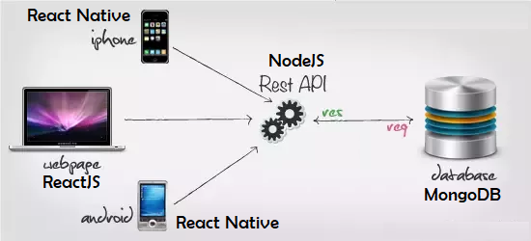
Fluxograma – Javascript do Começo ao Fim

Slide 11
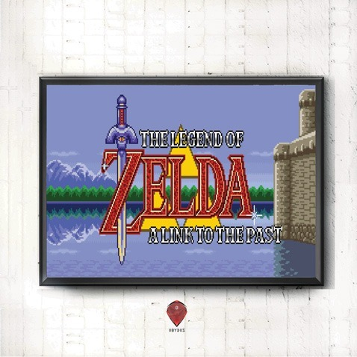
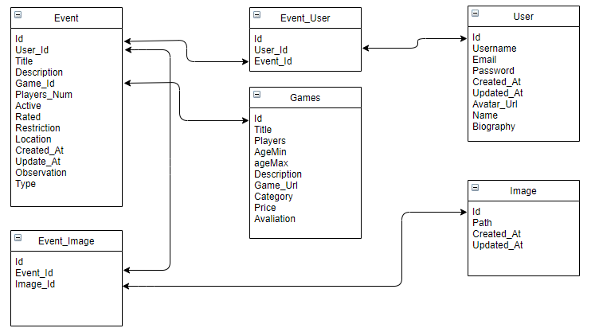
Diagrama de Classes

Slide 12
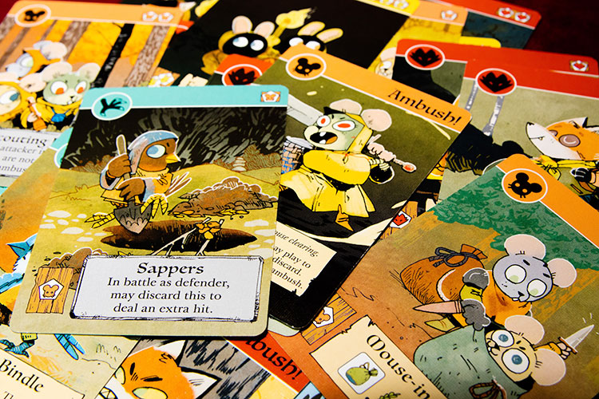
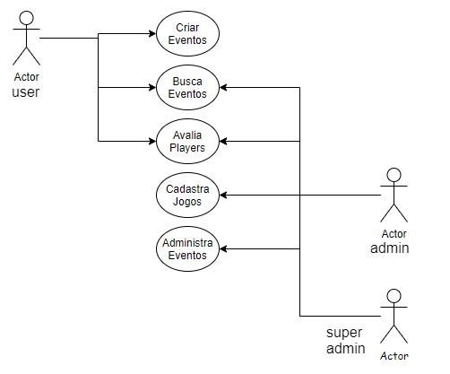
Diagrama de Casos de Uso

Slide 13
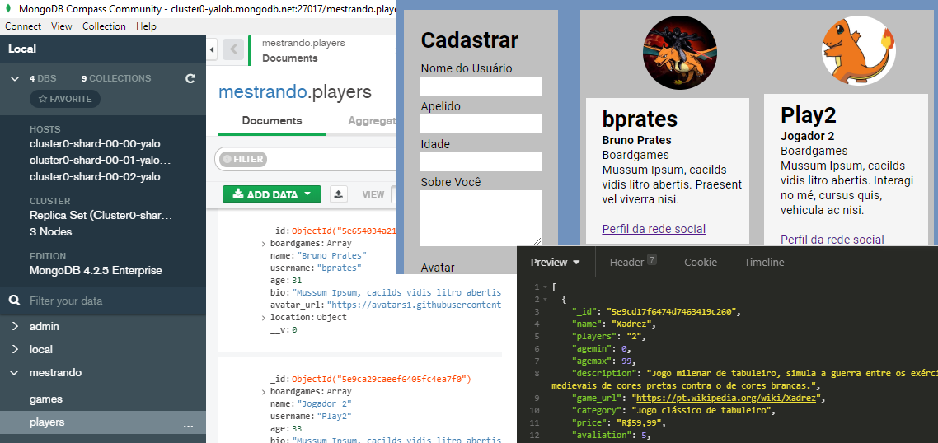
Desenvolvimento: O começo

Slide 14
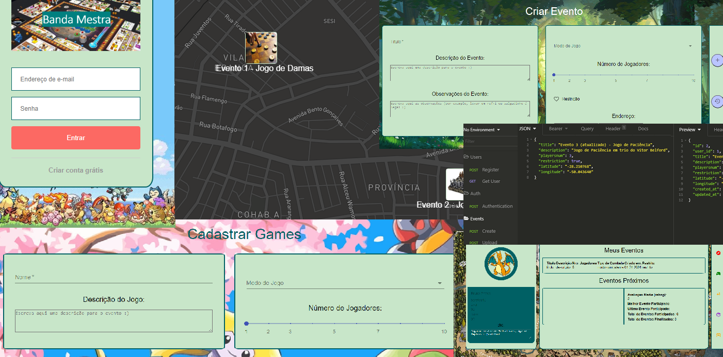
Desenvolvimento: O Fim (será?)

Slide 15
Desenvolvimento: A Aplicação
Frontend - A Web:
ReactJS;
Bibliotecas MaterialUI, MapGL, ApexCharts, FontAwesome, Rodal entre outras;
Login com token JWT – mais segurança, menos requisições;
Geolocalização e mapeamento em tempo real;
Funções assíncronas sempre que viável;
Página Colaborativa – os usuários alimentam seu conteúdo.

Slide 16
Desenvolvimento: A API
Backend – API’s de comunicação:
NodeJS;
ORM Lucid e Framework AdonisJS (autenticação, roteamento, JSON Parse, Body Parse);
Bibliotecas Knex, PG-connect e Mongoose;
Middleware de autenticação para controladores de rotas específicas;
Funções assíncronas sempre que viável;

Slide 17
O que ainda pode ser feito ?
Melhorar o algoritmo de ranqueamento de jogadores com base em avaliações individuais;
Desenvolver a lógica de recuperação de senha;
Integrar a aplicação ao Google e redes sociais para login;
Desenvolver o aplicativo mobile (a utilização de ReactNative permite a reutilização de grande parte do código!);
Analisar relação de custo x benefício entre o MongoDB e bases relacionais;
Analisar a integração dessas bases ao Firebase (ReactNative);

Slide 18

Conclusão
A stack Javascript se mostrou completa, permitindo a componentização do código e sua reutilização de maneira simples, eficaz e com segurança.
Suas bibliotecas incríveis permitiram um desenvolvimento ágil e robusto
Utilizar uma mesma linguagem tanto no front quanto no backend minimizou significativamente o tempo com a curva de aprendizado

Slide 19
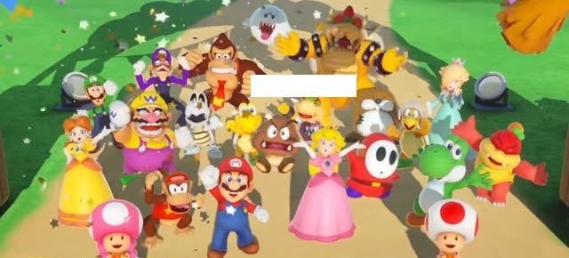
Obrigado ☺

